Slide 1

일진전기 인사팀
ILJIN ELECTRIC HR
ILJIN ELECTRIC
Total Solution Provider
여러분의 입사를 진심으로 환영합니다.

Slide 2
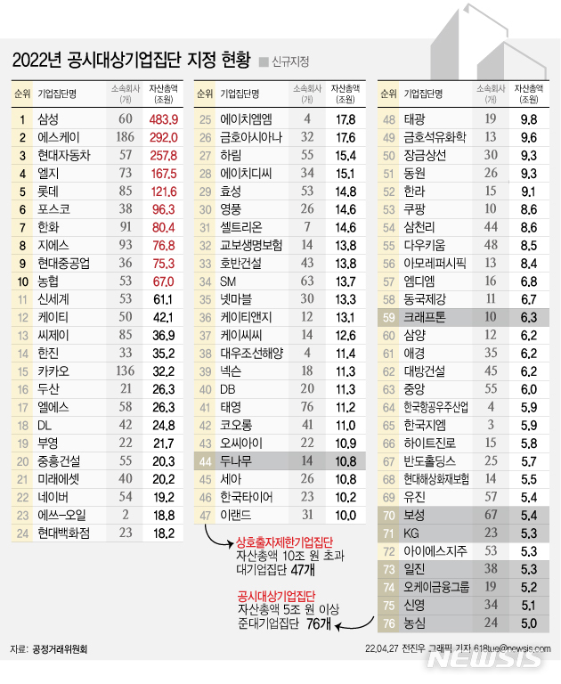
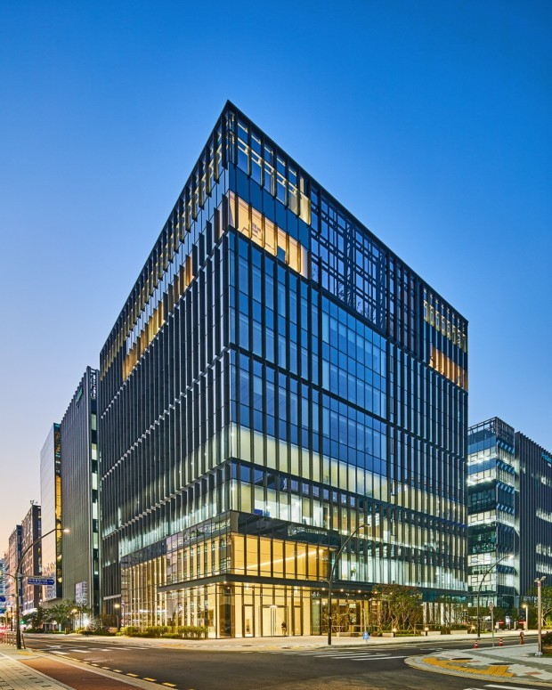
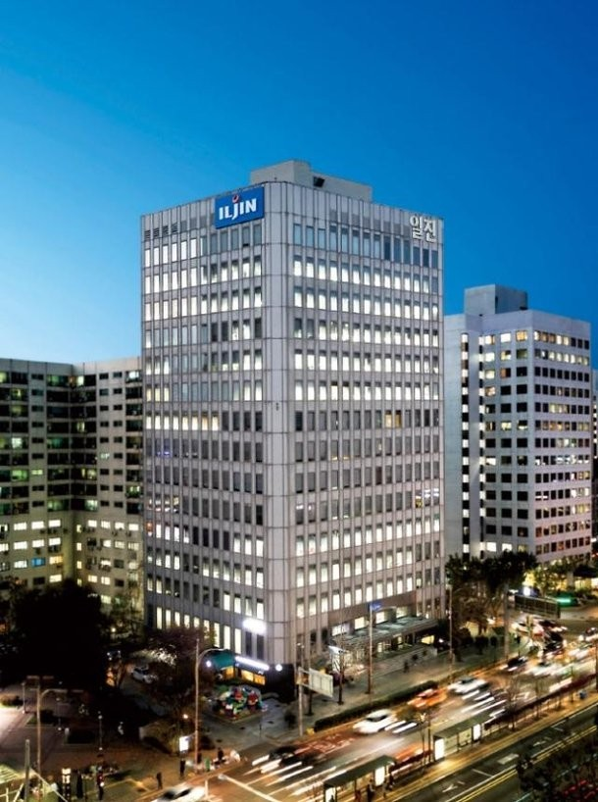
일진그룹 Overview
Challenge & Innovation, ILJIN’s Core Spirit!
“Korea’s Leading
Components & Materials Manufacturer
Company Name
일진그룹
Establishment
1968년 1월 22일
Head Office
서울 마포구 도화동
서울 강서구 마곡동
Sales(2022)
약 2조 3천억 (’22년E 약 3조)
Overseas
Network
ILJIN JAPAN, ILJIN CHINA,
ILJIN EUROPE, ILJIN USA, etc.
Employees
약 4,000명

Slide 3
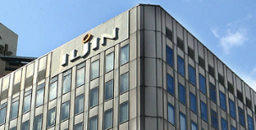

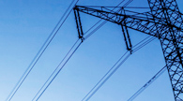



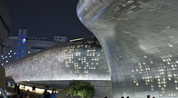
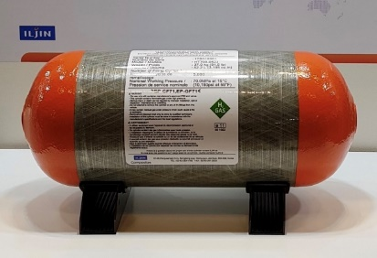
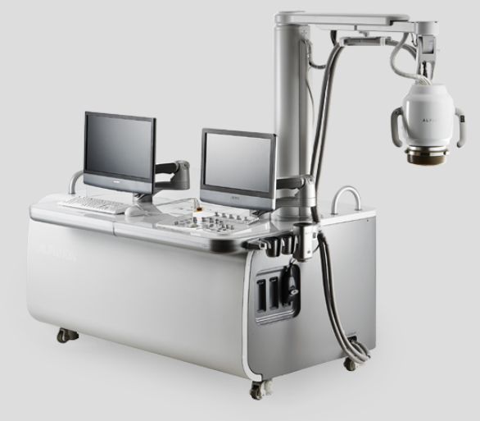
주요 계열사 현황
KOSPI
ILJIN Holdings
전력 인프라
소재
일진전기
KOSPI
KOSPI
일진다이아몬드
<Diamond>
부품
KOSPI
일진디스플레이
계열사
ILJIN Group
일진제강
KOSPI
일진하이솔루스
의료ㆍ방송 · IT
건축
알피니언
메디칼시스템
일진유니스코
일진에스앤티
일진건설
전주방송
일진씨앤에스

Slide 4
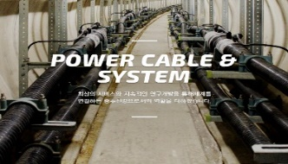
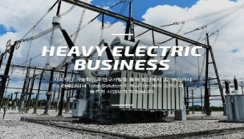


일진전기 소개
About Company
Total Energy Solution Provider, 창조적 도전과 혁신으로 새로운 내일을 만들어 가는 일진전기
일반현황
매출현황
설립일 | 2008년 7월 2일
대표이사 | 황 수
임직원 | 900명
사업 분야 | 제조업
주요 제품 | 전선(초고압/중고압 등), 전력기기(차단기, 변압기 등)
사업장 | 서울, 화성, 안산, 홍성
(단위: 억원)
사업분야
초고압/중저압 케이블
초고압 접속재
절연전선, 나선
초고압 변전 설비
수배전 설비
금구류
SCR
Aluminium ROD
태양광(PV) + ESS

Slide 5

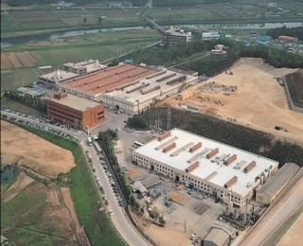
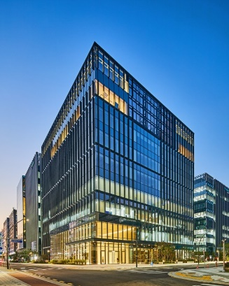

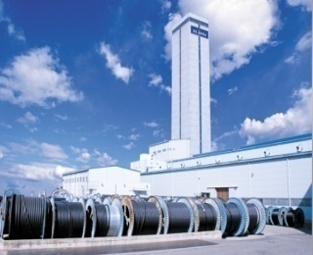
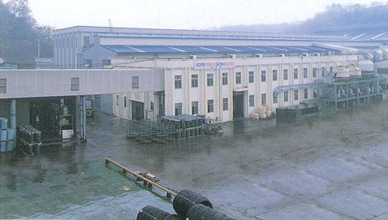
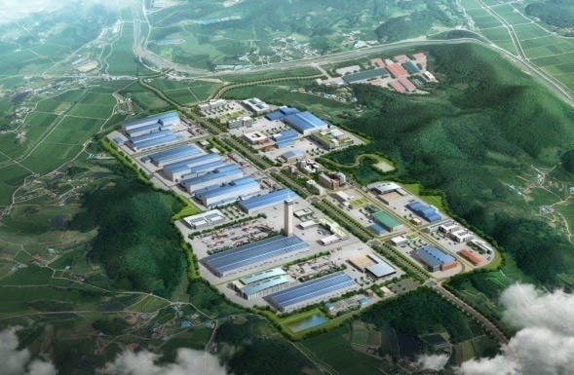
국내 사업장 현황
서울사무소(‘22년)
화성공장(‘86년)
차단기&개폐기
영업&경영지원
전력케이블
&
접속재
홍성공장(‘14년)
변압기, 차단기
안산공장(‘84년)
SCR & AL rod

Slide 6

해외 사업장 현황
England Branch
ILJIN Electric USA Corporation
Kuwait PJT Branch
Saudi Branch
India
Project Office
Philippines
Project Office
Singapore Branch
Sales Agencies
* Asia : Bangladesh, Hong Kong, India, Indonesia, Macau, Malaysia, Singapore, Sri Lanka, Vietnam
* Latin America : Argentina, Brazil, Chile, Mexico, Paraguay, Panama, Peru
* North America : Canada, United State
* Middle East : Iran, Iraq, Kuwait, Oman, Qatar, UAE
* Africa : Algeria, Lebanon, Libya
* Europe : UK, Norway, Spain, Denmark, Greece, Iceland

Slide 7
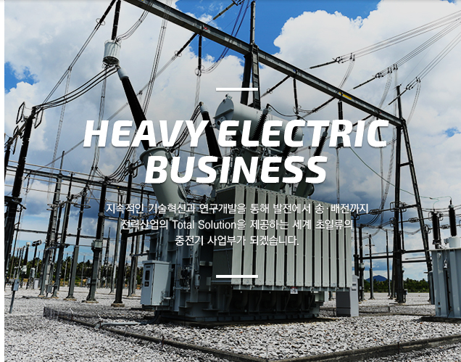
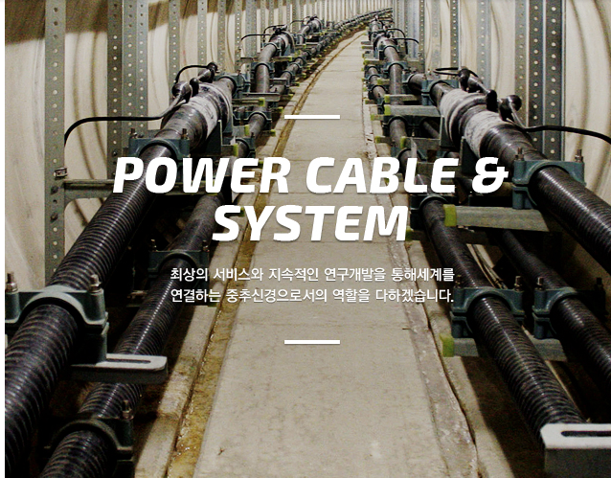

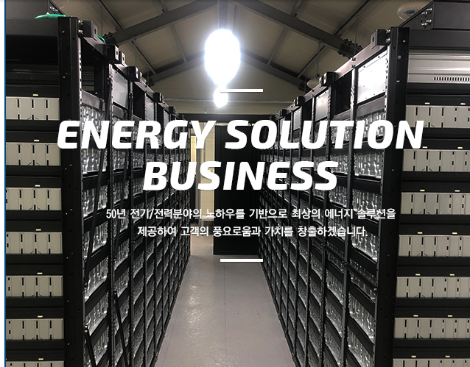
사업분야 소개
세계 최고 수준의 기술과 원가 경쟁력으로 고부가가치 제품과 서비스를 제공하는 중전기 분야의 선도 기업.
발전, 초고압 송변전, 배전까지 국내유일의 Total Solution Provider, 일진전기의 자부심이자 성장 엔진 입니다.
1
2
3
4
Heavy Electric (중전기)
- 변압기
- 차단기
- 배전기기/수배전반
- 송전금구
Power Cable (전선)
- 초고압케이블
- 접속재
- 특수전선
Material (재료)
- SCR
- ALUMINIUM ROD
ESS (에너지 솔루션)
- ESS사업
- 전력변환기 사업

Slide 8
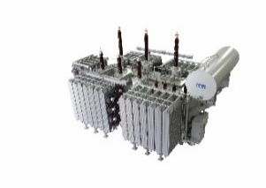
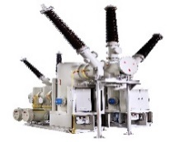
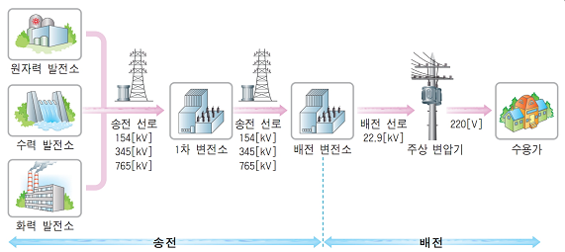
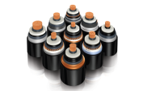
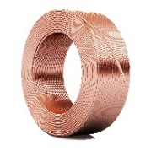
회사 개요
1968년 설립하여 초고압 송ᆞ변전 및 배전 분야에 사용되는 초고압케이블ᆞ초고압변압기ᆞ초고압차단기 및 전력기기를
제조하여 국내, 해외 전력회사, 발전회사, 민간 제조사 등에 판매하는 회사
□ 사업 영역
Transformer
Gas Insulated
Switchgear
Power Cable
Material
□ 사업분야 및 주요제품
사업분야 |  | 주요 제품 | 주요 자재 | 용도 | 수요처
중전기 | Transformer | 66~500kV TR S/R, 배전 TR | 전기강판, 제관품, 부싱, 방열기 등 | 발전된 전압을 높이거나 낮추는 장치 | 전력청(변전소), 관공서(철도, 원자력) EPC, 플랜트사업자, 민간제조사
 | Gas Insulated Switchear | 132~420kV GIS MV GIS, 전력기기 | 제관, 조작기, 전장품, 절연물 등 | 전류의 이상 상태(과부하 등) 감지하여 차단 장치
전선 | Power Cable | HV(66~400kV), 접속재, MV(22.9kV~), 시공 | CU/AL, 절연체(XLPE), PV/PVC 등 | 발전된 전력을 송전하는 케이블
 | Material | SCR(Copper-Rod), AL-Rod | 전기동, AL | 전력선, 산업용전선 등 산업 기초재

Slide 9
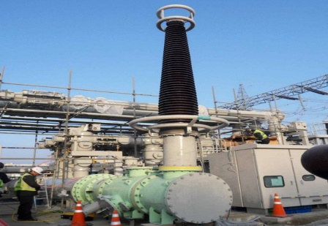
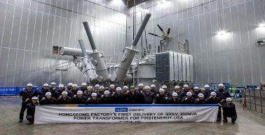
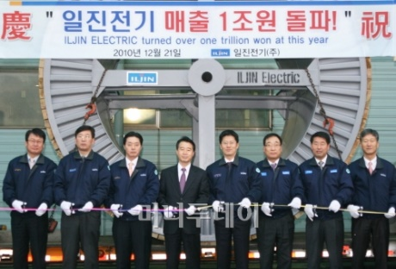
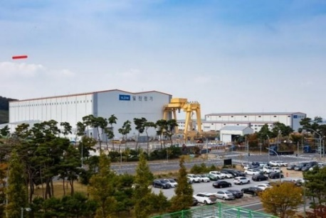
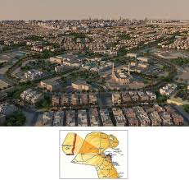
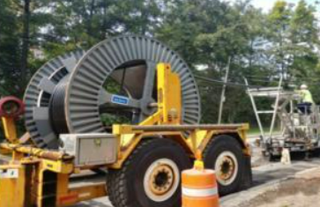
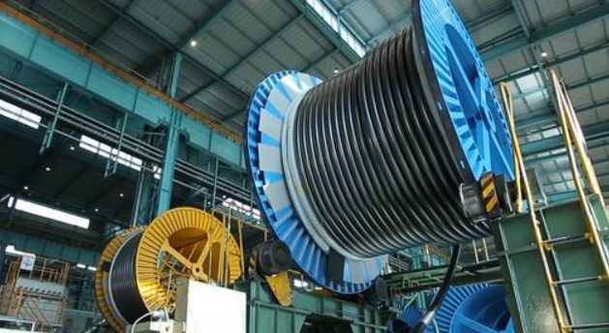
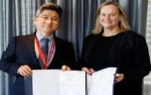


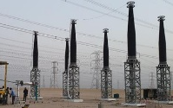
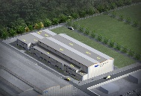


일진전기 경쟁력
일진전기는 일진그룹의 모기업으로서 국가산업의 근간이 되는 초고압 케이블, 변압기, 차단기, 전력기기 등
중전기 분야의 글로벌 리더를 목표로 성장해 나가고 있습니다.
362kV 63kA GIS용 콘데서 불용형 차단기 국내 최초 개발 완료
미국 오하이오주 전력청에
500kV 초고압변압기 첫 수출
12년만에 1조 클럽 복귀
(제품 라인업 강화로 수출 급증)
홍성공장 초고압변압기 공장 증설 (682억 투자, 24년 10월말 준공 예정)
쿠웨이트 400kV 대규모 신도시 전력망 구축사업
수주 (884억원 , 2019년)
미국 뉴잉글랜드 전력청에 초고압 케이블 공급 계약
(400억원, 2021년)
싱가포르 전력청 SPGroup과 HV케이블 공급 계약 체결
(1,535억원, 2022년)
노르웨이 국영전력청 Statnett
과 420kV 지중선(45km) 공급
및 설치공사 프로젝트 계약
수출형 420kV GIS
국내최초 독자 개발
(2019년 2월)
한국전력에 345kV 초고압케이블 공급
(601억원, 2021년)
방글라데시 국영송전철 PGCB
와 400kV 및 230kV 지중선
178km 납품 및 접속공사 계약
(821억원, 2022년)
바레인 국영 수전력청과 400kV초고압 지중케이블 자재 납품 및 설치공사 일괄 턴키 프로젝트 게약 체결 (1,685억원, 2023년)
154kV 풍냉식 가스 변압기 국내 최초 개발 (21년 6월)
홍성공장 차단기 공장
준공 (18년 9월)
154kV Shunt Reactor 자체 개발 완료 (21년 3월)
~2020
2021
2022
2023
홍성공장 차단기공장 준공
(2018년 9월)

